Slide 1

親愛的老師您好
感謝您選用本書作為授課教材，博碩文化準備本書精選簡報檔，特別摘錄重點提供給您授課專用。
說明：
1、本教具為非賣品，不得作為商業之用。
2、本教具僅授權使用原著作為授課教材之教師作為教學或研究等學術用途。
3、本教具未授權提供學生任何拷貝、影印、引用、翻印等行為。
4、教師若需申請網站或內容授權，可透過您的博碩業務協助處理，謝謝。
博碩文化：
總公司：台北縣汐止市新台五路一段112號10樓A棟
電話：(02) 2696-2869 分機 313 傳真：(02) 2696-2867
網址：www.drmaster.com.tw 客服信箱：school@drmaster.com.tw
出書提案信箱 schoolbook@drmaster.com.tw

Slide 2


網頁設計必學的程式實作技術
請老師填入姓名主講
課本：HTML5+CSS3+JavaScript
博碩文化出版發行

Slide 3
第八章建立超連結
課前指引
超連結可說是網頁相當重要的一環，透過它才能建立網頁與網頁之間的關係，也可以連結到其他網站，達到網網相連的目的。

Slide 4

章節大綱
8-1 認識超連結
8-2 加入超連結
備註：可依進度點選小節

Slide 5
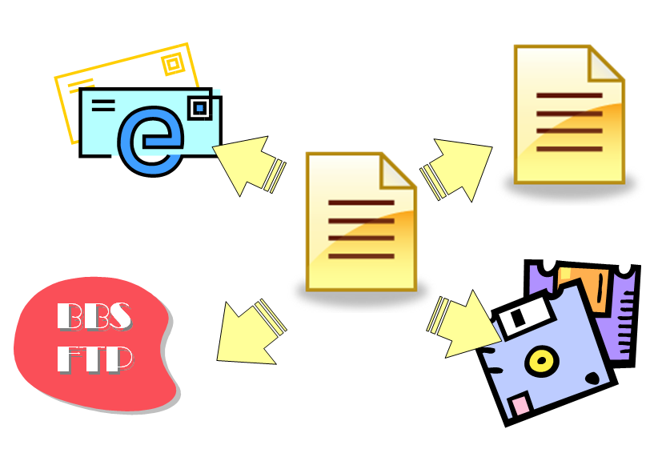



8-1 認識超連結
8-1-1 何謂超連結
超連結顯示的方式
網頁
E-Mail
BBS
FTP
檔案

Slide 6

8-2 加入超連結
8-2-1 超連結的用法
  <a href="index.htm" target="_top">
文字超連結
  <a href=" index.htm ">回首頁</a>
圖片超連結
  <a href="index.htm"><img src="images/home.jpg" border="0"></a>

Slide 7

8-2-2 站外網頁連結
語法：
<a href="網址">…</a>
  例如：
  <a href="http://www.nsysu.edu.tw/">中山大學</a>
  <a href="http://www.google.com" target="_blank">google</a>
    target="_blank“ ---將連結目標開啟在新視窗

Slide 8
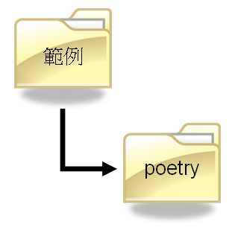
8-2-3站內網頁連結
語法：
<a href="連結目標相對路徑">…</a>
例如：
<a href=“index.htm”>回首頁</a>
<a href="poetry/poetry1.htm">浪淘沙</a>
ch09_2.htm
poetry1.htm (浪淘沙)

Slide 9
8-2-4連結至E-Mail信箱
語法：
  <a href="mailto:E-mail帳號">…</a>
  例：
  <a href="mailto:eileen@mail.com.tw">寫信給版主</a>
  設定主旨
  <a href="mailto:eileen@mail.com.tw?subject=我的意見">
  郵件副本
  <a href="mailto:eileen@mail.com.tw?cc=abc@mail.com">
  密件副本
  <a href="mailto:eileen@mail.com.tw?bcc=abc@mail.com">
  郵件開頭文字
  <a href="mailto:eileen@mail.com.tw?body=我要參加">

Slide 10
8-2-5連結至檔案
語法：
  檔案與網頁放在同一個網站
  <a href="abc.zip">下載</a>
  檔案位於其他網站
  <a href="http://www.abc.com.tw/abc.zip">下載</a>

Slide 11
本章結束
Q&A討論時間

